Slide 1
요구 경험치
B지역에서 C지역 퀘스트를
진행하기 위한 최소 레벨 요구
진행 레벨

Slide 2
제공 경험치
100%
비설정 경험치
10%
메인 퀘스트
경험치
70%
던전 클리어
경험치
PC의 레벨
필드의 레벨
요구 경험치
110%
필드 사냥
경험치
퀘스트
사냥 경험치
30%
서브 퀘스트
경험치
이벤트 경험치
전문기술
경험치
기타 경험치

Slide 3
메인 퀘스트
경험치
퀘스트 사냥
경험치
제공 경험치
100%
PC의 레벨
필드의 레벨
플레이어
성장
요구 경험치
110%
비설정 경험치
10%
필드 사냥
경험치
레벨별
물결형 증폭
요구 경험치
던전 클리어
경험치
.
.
.
지역의 경계
진행 레벨

Slide 4
보조 퀘스트
보조 퀘스트
메인퀘스트
메인퀘스트
보조 퀘스트
보조 퀘스트
레벨 a
레벨 a + 1
레벨 a + 2

Slide 5
전투 속성
발열
직업
레벨
룬
1차스텟
2차스텟
ㄴ
장비착용
효과 저항
힘
3차스텟
장비착용
물리 공격력
특화
치명타
민첩
치명타 회피
강타
공격속도
관통률
지능
공통속성
마력
이동속도
장비착용
방어도
장비착용
체력
HP
HP회복

Slide 6
전투 속성
발열
직업
레벨
룬
1차스텟
공격능력
방어능력
생존능력
물리 공격력
방어도
효과 저항
힘
관통률
치명타 회피
HP
장비착용
마력
HP회복
민첩
지능
장비착용
체력

Slide 7
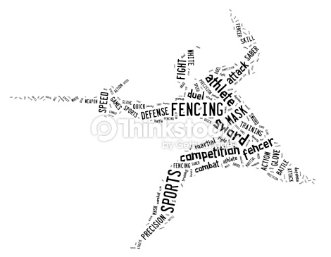
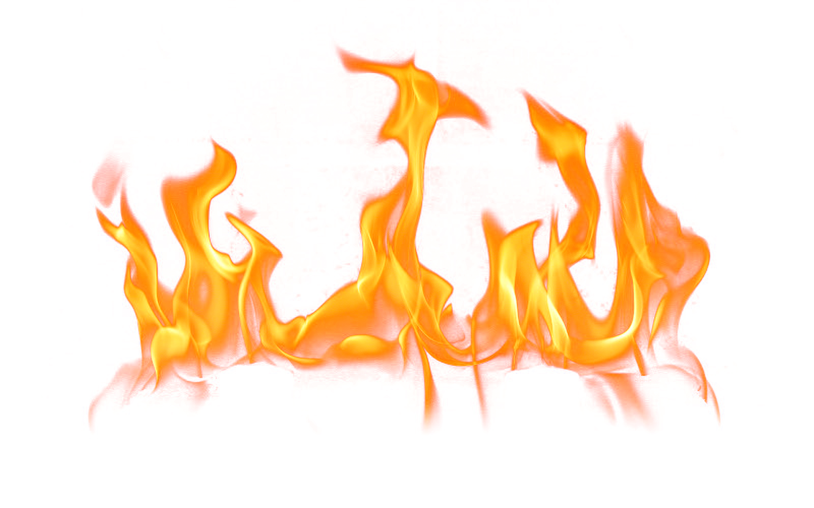
스킬 사용
룬 지급
스킬 요구량만큼 룬 소모
스킬 사용
남은 룬중 추가 소모
재사용 시간에 따라 룬 회복
기술점수 획득
기술점수 소모
기술점수
공격행위

Slide 8
효과 없음
발열 1개 누적
발열 2개 누적
발열 3개 누적
발열 4개 누적
0
1
2
3
4
50 / 400
100 / 400
200 / 400
300 / 400
400 / 400
현재 발열 / 최대발열

Slide 9
총 기술점수

Slide 10
공격 행위를
당했는가?
해당 공격의
강타가 X을
넘는가?
해당 공격의
강타가 Y을
넘는가?
해당 공격의
강타가 Y을
넘는가?
대기상태
Idle 재생
YES
NO
전투상태
fightIdle 재생
밀려남 상태
넘어짐 상태

Slide 11
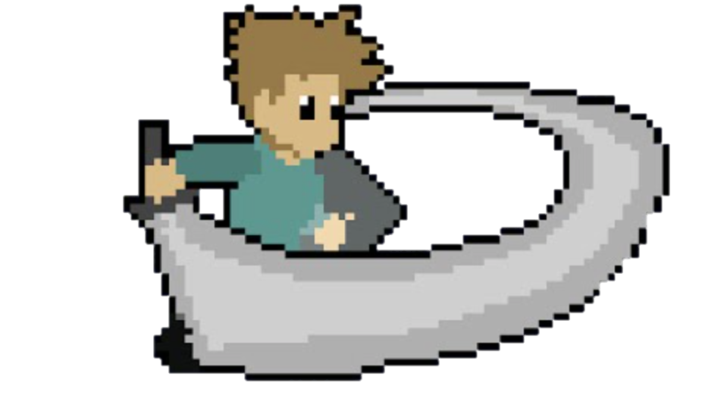
플레이어 강타
20
강타 100 적용
효과 발동
A스킬
강타배율 5배

Slide 12
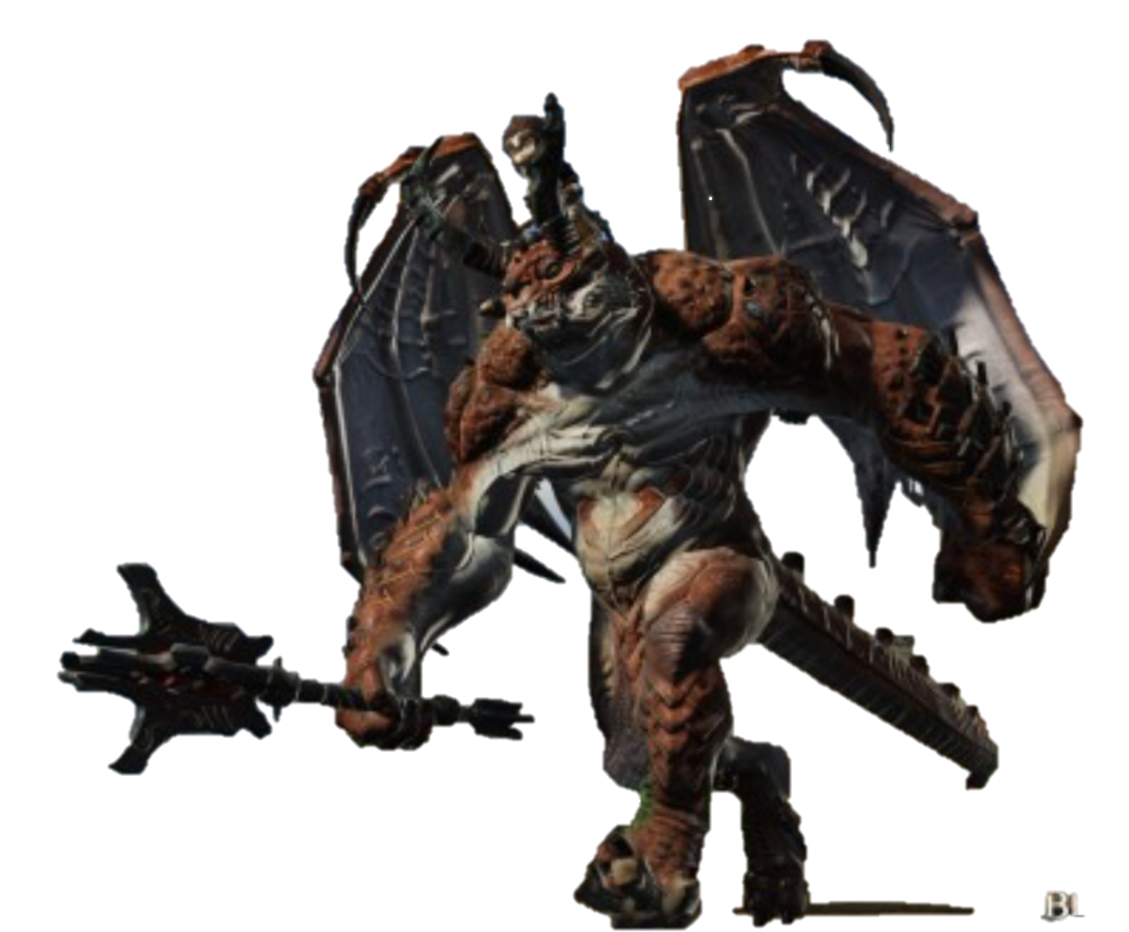
1초
 | 강타 80의 공격을 받음
2초
 | 1초가 지나 누적강타 70으로 감소
3초
 | 1초가 지나 누적강타 60으로 감소 추가적으로 50 강타의 공격을 받음
 | 누적 강타가 110이 되어 플레이어 밀려남 100으로 값이 초기화 되고 초당 N씩 감소
누적강타 : 80
누적강타 : 70
누적강타 : 110
누적강타 : 100

Slide 13
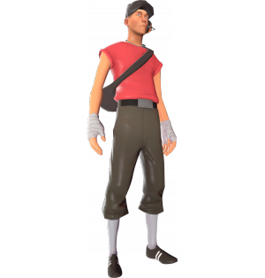

공격방향
밀려남

Slide 14
공격방향
넘어짐
밀려남

Slide 15
플레이어 설정
직업번호
진영설정
시작 레벨
기본스킬 번호
해당 직업 이미지
직업 관련 스트링
직업 관련 음성
모델 데이터 경로

Slide 16
이동 조작계
스킬 조작계
이동
기본 공격
점프
회피
스킬 공격
궁극기

Slide 17
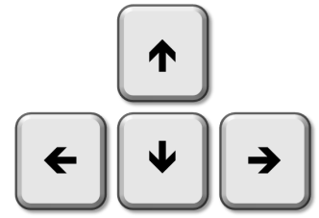

Slide 18
기본공격 사이클
기본공격 a
기본공격 a + 1
기본공격 a + 2
기본공격 a + 3
딜레이

Slide 19
공격 실행구간
기본공격1의 애니메이션
기본공격2의 애니메이션
추가공격 가능구간
캔슬 공격 가능구간

Slide 20
기본공격 사이클
캔슬가능
캔슬가능
캔슬가능
캔슬가능
기본공격 a
기본공격 a + 1
기본공격 a + 2
기본공격 a + 3
딜레이
캔슬불가

Slide 21
3
0
생성된 발열
궁극기 사용
발열 소모

Slide 22
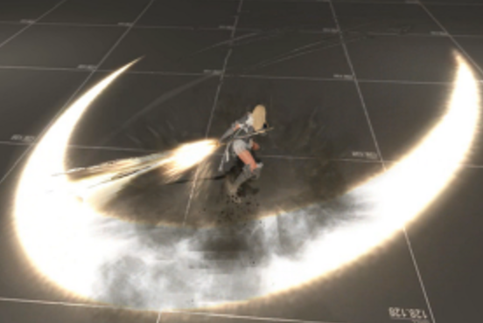
강화 / 변형 스킬 사용
발열점수
공격 / 방어행위
궁극기 활용
발열 소모
기술점수
스킬 사용

Slide 23

발열 체인
기술점수 소모
발열점수 획득
발열체인 소모
궁극기 사용
궁극기로 소모
스태미나
기술점수
발열점수
공격 / 방어행위
기술점수 / 발열점수 획득
기본 공격
기술점수
강한 공격으로 획득
발열 추가획득
상위 단계의 궁극기
스킬 사용
기술점수의 소모
발열점수
기술사용으로 획득
회피
전투 페이즈
초기화
궁극기
원하는 양의
발열 소모

Slide 24
액션 스타일
가제 : 편돌이
D
P
S
마영전
던파
테라
트오세
몬헌
상대하는 적의 수

Slide 25
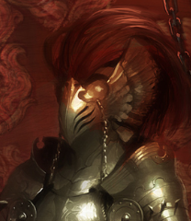
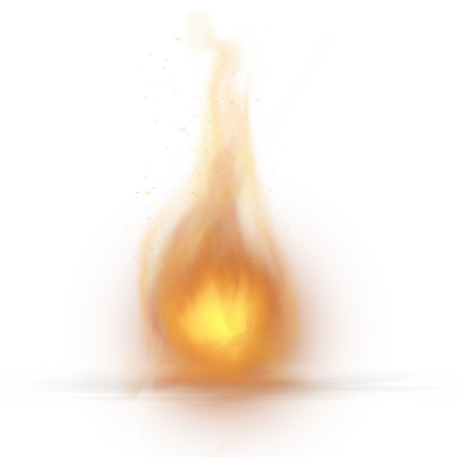

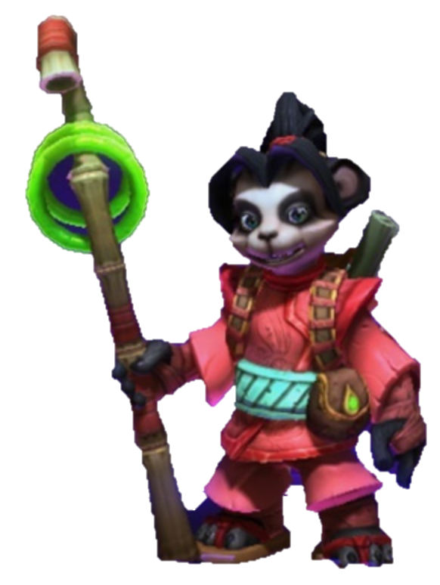
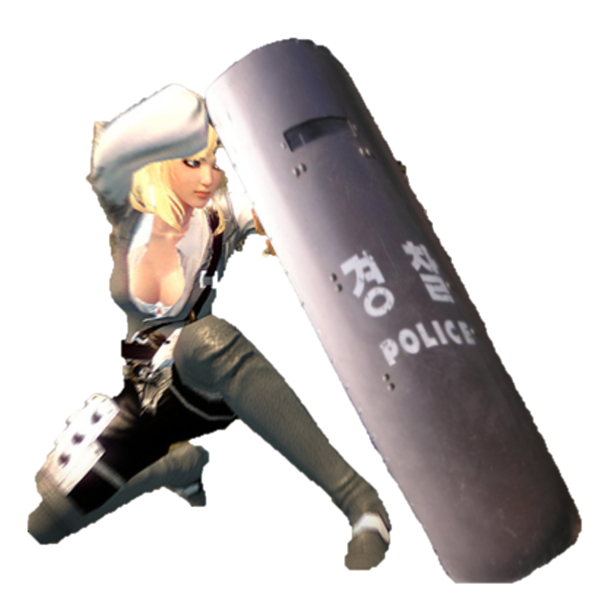
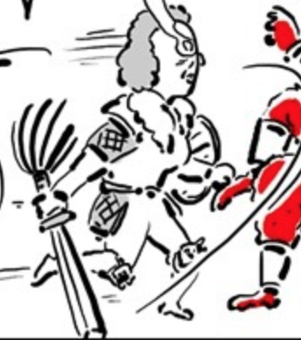
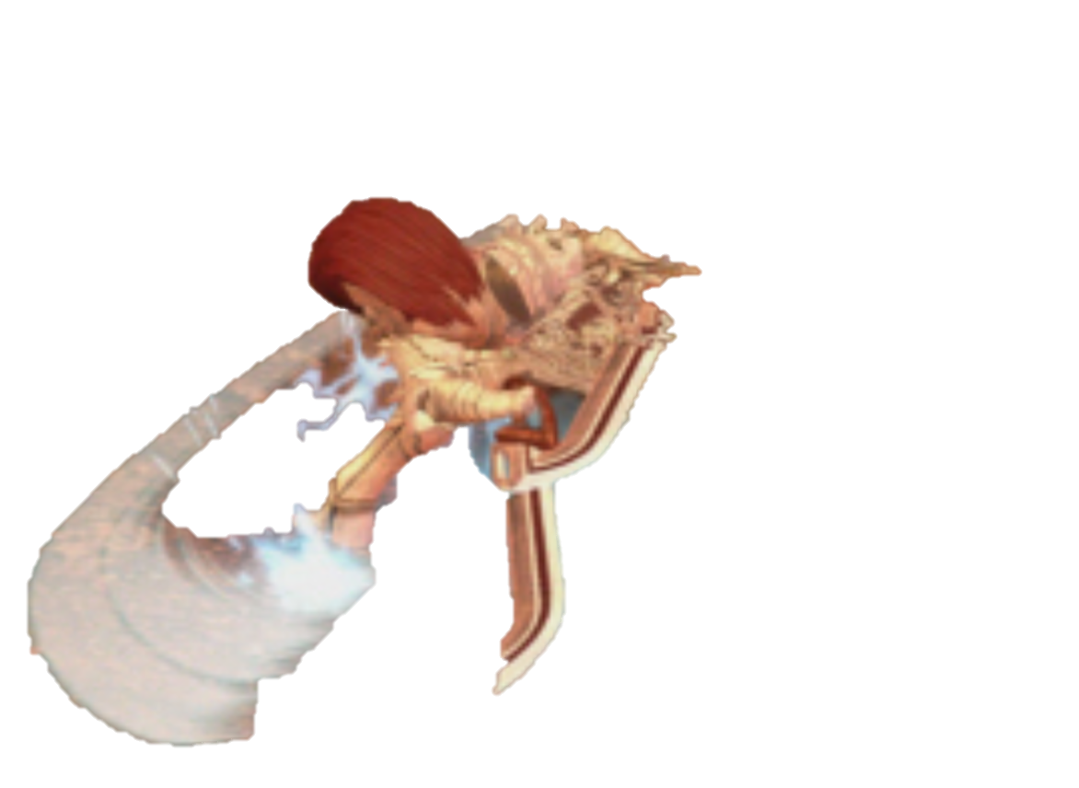
아군이 위험에 처하자 빠르게 달려와 적의 공격을 방어하고, 발열 점수를 얻는 방어형 직업
높은 방어력으로 일정 발열
이하의 스킬 공격은 제대로 발휘하지 못함
map
2
2
5
Fever
높은 발열을 유지하여 강력한 범위 스킬을 사용하는 근접 공격형 직업
Fever
무덤 훼손
마을의 무덤을 훼손시키고 있는 마물을 잡아라(0 / 1)
궁극기!
일반
시스템
신창섭 : 너때문에 파티를 망쳤으니
책임져
2
1
1
1
1
1
1
5
2
1
12
Skill
1
Skill
2
Skill
3
Skill
4
ultra
item
1
item
1
item
1
item
1
item
1
D
F
Q
W
E
1
2
3
4
5
탱커가 시선을 끄는 동안 쌓인 발열 체인을 모두 소모하여 강력한 궁극기를 사용하는 원거리 마법형 직업
김형준 : 네, 알겠습니다.
Tog
gle
Tog
gle
Tog
gle
Tog
gle
Tog
gle
강력한 공격으로 인해 사망하고 날아간 몬스터

Slide 26
X레벨 요구 경험치
X + 1 레벨 요구 경험치
레벨업!
누적 경험치
X 레벨
X + 1 레벨

Slide 27
경험치 140 획득
1레벨
0
100
잔여 경험치 40
2레벨
0
140

Slide 28
기획의도
비선형적인 스킬구조를 통해 플레이어에게 성장 동선에 대한 선택권을 준다.
선택적인 스킬 사용을 통해 각 전투마다 다른 플레이를 만들 수 있도록 한다.
재화의 소모를 유도하고 후반 반복 플레이 요소를 부여한다.
시스템 컨셉
PC는 재화를 지불하고 원하는 스킬을 획득할 수 있다.
PC는 보유한 스킬 중 직접 선택한 스킬 만을 전투에서 활용할 수 있다.
PC는 재화를 소모하여 특정 스킬을 강화시킬 수 있다.
추가 스킬 획득
공통 스킬
특성화 스킬
캐릭터
생성
액티브 스킬
기본 스킬
획득
재화 소모
사용 스킬 선택
액티브 스킬
액티브 스킬
스킬 강화
재화 소모
전투 진행
액티브 스킬
액티브 스킬
액티브 스킬

Slide 29
보유한 스킬
액티브 스킬
원하는 스킬 장착 & 제한적 사용
액티브 스킬
액티브 스킬
D
F
Q
W
E
액티브 스킬
액티브 스킬

Slide 30

미습득
스킬
스킬 습득
재화소모
보유
스킬
스킬 강화
재화소모

Slide 31
보유 스킬
특성화 스킬
10%
액티브
스킬
80%
공통 스킬
10%

Slide 32
몬스터 사냥
자원 획득
스킬강화

Slide 33
스킬 테이블
레벨에 따른
효과 변경
스킬 효과
테이블
스킬의 실제 효과에 대해 정의
정의된 로직의 데미지는 50% 등등…
스킬 액션
테이블
스킬을 사용할 때 플레이어의
액션(행동)에 대하여 설정
오브젝트
테이블
오브젝트 사용 스킬의 경우
오브젝트 설정(속도, 경로 등…)
오브젝트 형식자
테이블
해당 오브젝트의 형식에
대하여 설정(발사각도, 갯수 등)
스킬에 지속적으로 무언가를
주는 효과가 있을 경우 설정
스킬 버프
테이블
스킬 버프
효과 테이블
해당 버프에 대한 효과값에
대한 상세 설정

Slide 34
최소 공격력
힘
최대 공격력
물리
크리티컬 공격의 영역
최소 공격력
크리티컬 발생
최대 공격력
크리티컬 발생
Str * 0.8
str
Str * 1.2
지능
최대 마법력
최소 공격력
0.8
기반스탯
1.0
최대 공격력
1.2
최대 공격계수
2.4
int * 0.6
int
int * 1.4
마법
크리티컬 공격의 영역
최소 마법력
크리티컬 발생
최대 마법력
크리티컬 발생
최소 마법력
0.6
기반스탯
1.0
최대 마법력
1.4
최대 공격계수
2.8

Slide 35
공격 대상 발견
공격 실행
공격 가능 여부 판단
공격 충돌
충돌 계산
결과 출력
공격 종료

Slide 36
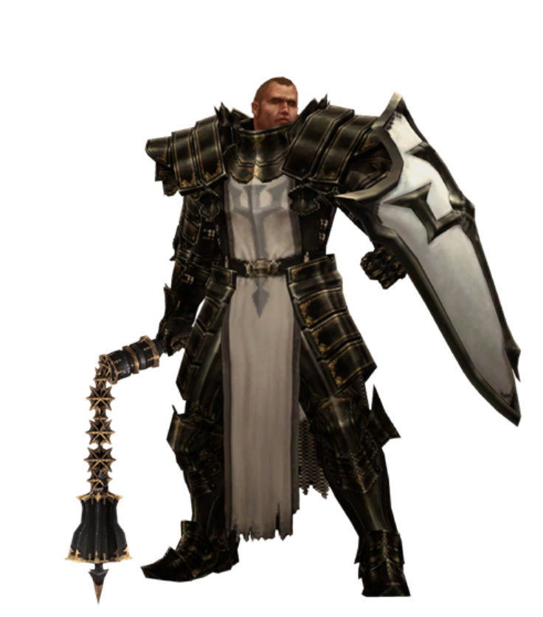
데이터 사전 로드 범위
PC의 카메라 출력 범위
아주 강력한 몬스터

Slide 37
PC의 카메라 출력 범위
아주 강력한 몬스터
아주 강력한 몬스터
아주 강력한 몬스터
아주 강력한 몬스터

Slide 38
YES
NO
선택된 적이 원하는 대상인가?
대기상태
Q1
적 발견
가장 가까운
적에게 선택 표기
Q6
전투 진행
PC 정면 기준 부채꼴 모양으로 120도에 해당 적이 있는가
현재 선택된 적보다 가까운 적이 있는가?
Q3
TAB키로
선택 적 변경
PC 정면 기준 부채꼴 모양으로 120도에 적이 있는가
Q2
Q2
Q3
Q4
해당 적이 이미
타게팅 된 적이
있는가?
Q5
해당 적
타게팅
Q1 | 화면 상 모든 적의 이름을 표기하고, 붉은 외곽선 셰이더를 적용한다.
Q2 | PC에게서 직선거리 기준으로 선택된 적 다음으로 가까운 적에게 타게팅이 변경된다.
Q3 | PC 전방 부채꼴 120도 안에서 직선거리 기준으로 선택된 적 다음으로 가까운 적에게 타게팅이 변경된다.
Q4 | 방향과 관계 없이 선택된 적보다 직선거리 기준으로 더 먼 거리에 있는 적 선택
Q5 | 타게팅을 하지 않고 다음 적으로 넘어간다
Q6 | 해당 적을 기준으로 타게팅 우선순위를 초기화한다.

Slide 39
YES
공격 입력
Q1
사망한 상태에선 공격 어쩌구 출력
NO
플레이어가 공격이 가능한 상태인가?
플레이어가
사망한 상태인가?
Q1
상태이상으로 공격 못해 출력
공격이 가능한 지역인가?
Q1
공격불가지역 어쩌구 출력
해당 공격의 쿨타임이 남아있는가?
Q2
쿨타임 떄문에 공격 실행 못해요 출력
해당 공격을 실행하기 위한 자원이 충분한가?
필요 자원이 룬인가?
Q2
필요 자원이 발열인가?
발열이 부족해서 어쩌구 출력
자원 소모
Q2
공격 실행 후 룬 과열 상태 진입
공격 실행
Q1 | 공격이 불가능한 지역이라는 문구를 출력한다.
Q2 | 공격에 필요한 자원이 부족하다는 문구를 출력한다.

Slide 40
공격 가능
월드
공격 불가
필드
던전
실외
실내
성역
실내
성역

Slide 41
YES
공격 입력
Q1
사망한 상태에선 공격 어쩌구 출력
NO
플레이어가 공격이 가능한 상태인가?
플레이어가
사망한 상태인가?
Q1
상태이상으로 공격 못해 출력
공격이 가능한 지역인가?
Q1
공격불가지역 어쩌구 출력
해당 공격의 쿨타임이 남아있는가?
Q2
쿨타임 떄문에 공격 실행 못해요 출력
해당 공격을 실행하기 위한 자원이 충분한가?
필요 자원이 룬인가?
Q2
필요 자원이 발열인가?
발열이 부족해서 어쩌구 출력
자원 소모
Q2
공격 실행 후 룬 과열 상태 진입
공격 실행
Q1 | 공격이 불가능한 지역이라는 문구를 출력한다.
Q2 | 공격에 필요한 자원이 부족하다는 문구를 출력한다.

Slide 42
YES
NO
Q1
공격 행위를
당했는가?
Q2
추가 자극이
발생했는가?
자극을 5초
이상 받지 않았는가?
대기상태
Idle 재생
공격 행위를
하였는가?
전투상태
fightIdle 재생
대기상태
Idle 재생
Q1 | 1 이상의 모든 종류의 피해를 입었을 경우
Q2 | 공격 행위를 당하거나, 가하는 경우

Slide 43
YES
NO
해당 공격이 아군에게 효과를 발휘하는가?
공격 실행
아군에게 효과 적용
PC의 스테이터스 연산
해당 공격이 적에게 효과를 발휘하는가?
공격 종료
PC에게 상태이상이 걸려있는가?
해당 적이 상태이상 상태인가?
Q1
크리티컬이 발생 하였는가?
적 상태이상에 따른 연산값 조정
Q3
Q2
적 스테이터스에 따른 연산값 조정
공격 충돌
Q1 | 상태이상 효과에 따른 스테이터스 연산값 조정
Q2 | 최종 연산값 200%로 증대
Q3 | 상태이상에 따른 연산 우선처리

Slide 44
공격 충돌
YES
NO
적이 사망하였는가?
Q1
적의 누적강타가 150을 초과했는가?
Q2
적의 누적강타가 100을 초과했는가?
Q3
Q4
출력 종료
Q1 | 적 랙돌화
Q2 | 적 넘어짐 적용
Q3 | 적 밀려남 적용
Q4 | 데미지 출력

Slide 45
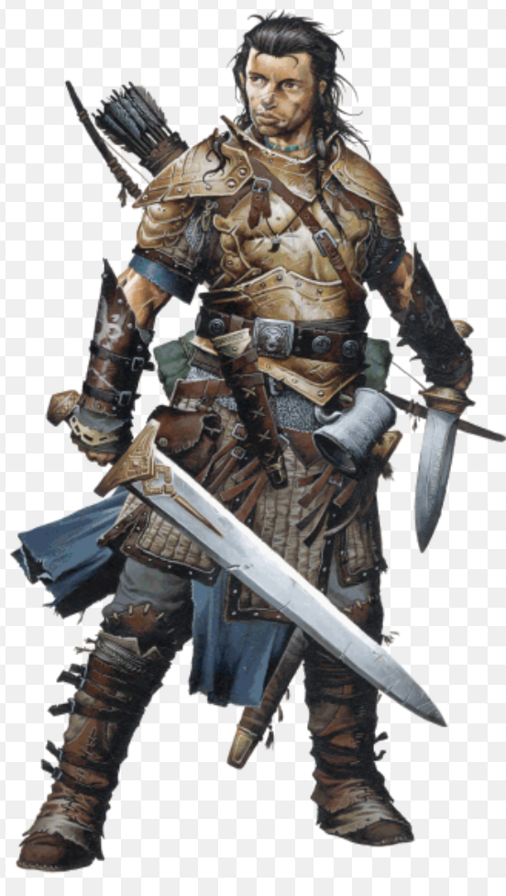
999999
999999
999999
999999

Slide 46
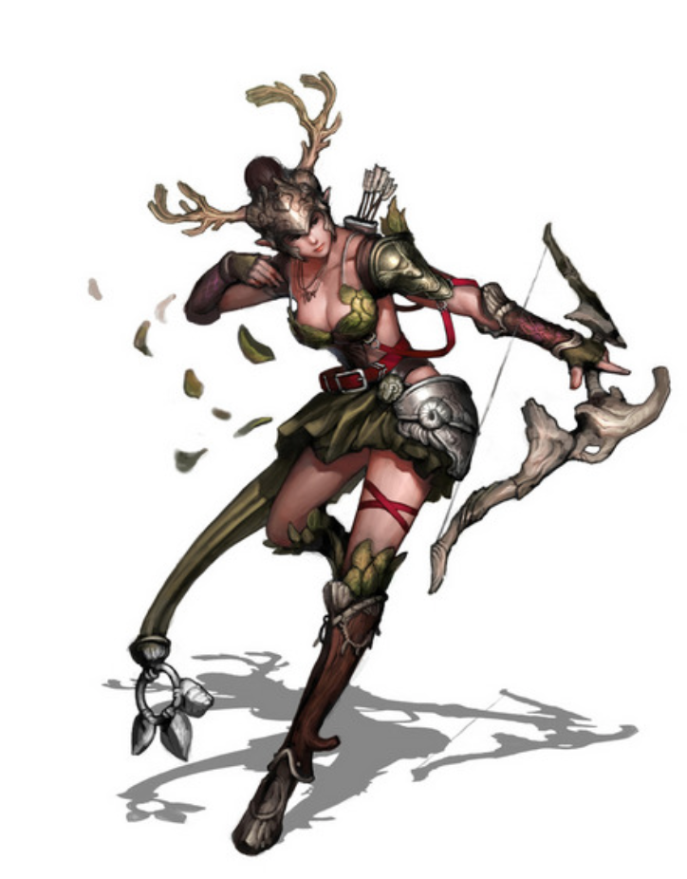
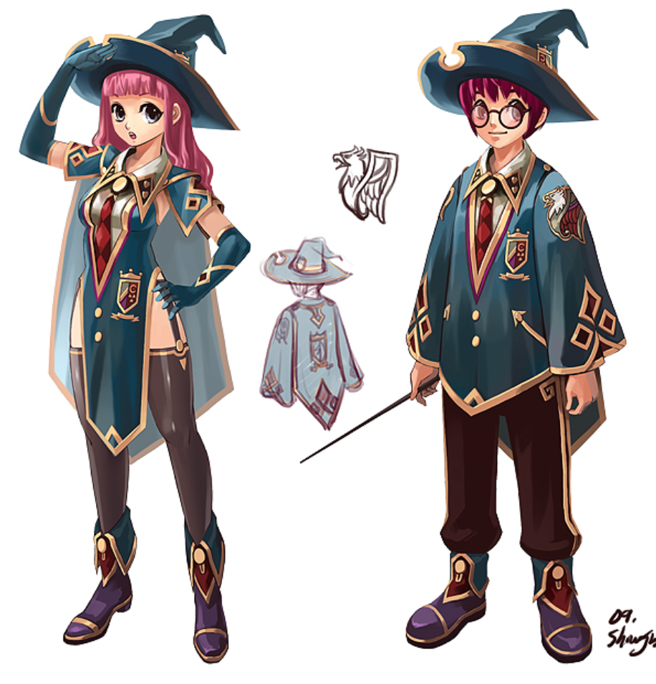

원거리
딜러
힐러
근거리
딜러
탱커
원거리
딜러

Slide 47
아이템
아이템
재화 아이템
소모성 아이템
장비 아이템
비소모성 아이템
골드
회복 아이템
무기
귀환석
PVP 포인트
스크롤
투구
장난감
캐시
버프 아이템
악세사리
버프 아이템
퀘스트 아이템
기타 아이템
재료 아이템
의장 아이템
퀘스트 아이템1
골드 판매1
재료1
무기
퀘스트 아이템2
골드 판매2
재료2
투구
퀘스트 아이템3
골드 판매3
재료3
악세사리

Slide 48
100실버 -> 1골드
브론즈
실버
골드
100 브론즈 -> 1실버
보유 금액
보유 금액
11골드
31골드
20골드 54브론즈 획득
57실버
58실버
96브론즈
50브론즈

Slide 49
몬스터에 따라 드랍 테이블 설정
서버
몬스터의 사망
클라
드랍 테이블에 따른 드랍 아이템 결정
기획
각 유저별로 드랍 아이템 별도 노출
해당 아이템의 획득 가능유무 판별
아이템 획득 애니메이션 재생
아이템의 획득
해당 아이템의 카운트 증가 및 획득문구 노출

Slide 50
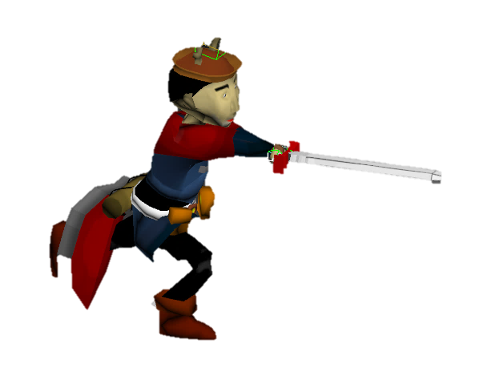
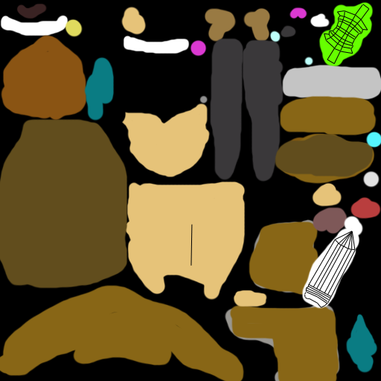
몬스터 사망
아이템 드랍
0.5m
아이템 드랍

Slide 52
퀘스트 완료 보상 설정
서버
퀘스트 완료 조건 달성
클라
퀘스트 테이블에 따라 보상 확인
기획
플레이어 인벤토리 확인
퀘스트 완료 여부 판별
인벤토리에 아이템 저장
해당 아이템의 카운트 증가 및 획득문구 노출

Slide 53

던전 클리어 조건 달성

Slide 54
던전 클리어 보상 설정
서버
던전 클리어 조건 달성
클라
던전 보상 테이블에 따라 보상 리스트 확인
기획
플레이어 인벤토리 확인
인벤토리에 아이템 저장
해당 아이템의 카운트 증가 및 획득문구 노출

Slide 55
획득할 수 있는 모든 보상의 목록
확정 보상 리스트
확률 보상 리스트

Slide 56
던전 클리어
YES
NO
확률에 의해 확률보상을 지급하는가?
확정보상 리스트중 2종
확정보상 1종,
확률보상 1종
출력 종료

Slide 57
map
2
2
5
Fever
Fever
무덤 훼손
마을의 무덤을 훼손시키고 있는 마물을 잡아라(0 / 1)
궁극기!
일반
시스템
신창섭 : 너때문에 파티를 망쳤으니
책임져
2
1
1
1
1
1
1
5
2
1
12
Skill
1
Skill
2
Skill
3
Skill
4
ultra
item
1
item
1
item
1
item
1
item
1
D
F
Q
W
E
1
2
3
4
5
김형준 : 네, 알겠습니다.
Tog
gle
Tog
gle
Tog
gle
Tog
gle
Tog
gle

Slide 58

12
12
아이템의 잔여 갯수 표기
백그라운드 반투명
남은 시간 표기
5
아이템의 이미지 표기
5
5
해당 칸의 단축키 번호 표기

Slide 59
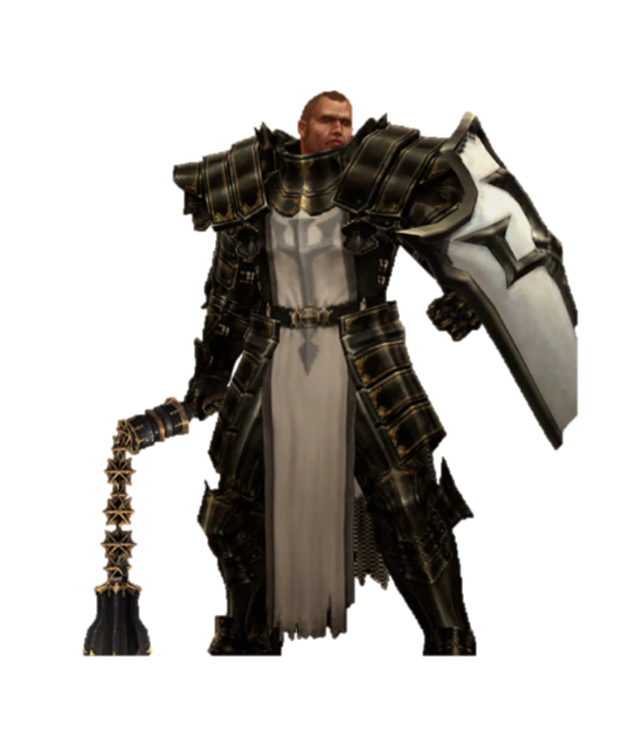
플레이어에게 임무 부여
임무 완료에 따른 보상 지급 및 시나리오 진행
임무 수행

Slide 60
임무 형태
임무 속성
연계 임무
임무 수행
단일 임무
메인 임무
반복 임무
보조 임무
수집 임무
돌발 임무
일반 임무
사냥 임무
파티 임무
배달 임무
길드 임무
보호 임무
달성 임무
파괴 임무
제작 임무
사용 임무
던전 임무

Slide 61
임무 속성
메인 임무
개인별 수락
보조 임무
일반 임무
파티 임무
파티/길드장 수락
길드 임무

Slide 62
YES
NO
대기상태
임무의 최대 보유 개수를 초과했는가?
플레이어가 전투 상태인가?
Q3 출력
Q4 출력
해당 임무에 선행조건이 있는가?
임무를 수락할 수 있는 상태인가?
임무 수행에 필요한 아이템이 있는가?
선행조건을 달성 하였는가?
아이템 지급에 필요한 인벤토리가 부족한가?
Q1 출력
Q5 출력
해당 임무는 자동 수락인가?
Q6 출력
Q2 출력
수락 실패
임무 수락
Q1 | 선행조건을 달성하지 않아서 임무를 수락할 수 없다는 문구 출력
Q2 | 임무 수락 완료 출력
Q3 | 최대 임무 수행 가능 개수를 초과했습니다.
Q4 | 전투중에는 퀘스트를 수락할 수 없습니다.
Q5 | 인벤토리를 비우고 다시 시도해보세요.
Q6 | 알 수 없는 이유로 퀘스트 수락에 실패했습니다.

Slide 63
NPC
속성
아군
중립
공격불가
적
수행
임무
대화
수리
상점

Slide 64
길잡이 퀘스트
A지역
B지역
퀘스트
퀘스트
퀘스트
퀘스트
퀘스트
퀘스트
퀘스트
퀘스트
퀘스트
퀘스트
퀘스트
퀘스트
퀘스트
퀘스트
퀘스트
퀘스트
퀘스트
퀘스트
퀘스트
퀘스트
퀘스트
퀘스트
퀘스트
퀘스트

Slide 65
A-1 임무
A-2 임무
A-3 임무
중간보상
중간보상
최종보상
A 임무
B 임무
최종보상
A 임무
최종보상
조건
시간
돌발임무
최종보상
장소

Slide 66










비주기적으로 균열 생성
균열 지역에서 NPC를 통해 파티 매칭 -> 임무 진행 후 클리어 보상 지급
성공
실패
해당 지역의 시나리오 임무 수행 유도
스킬 강화를 위한 재화 지급
일반 재화 지급
최고 레벨 이후 스킬 강화를 위한 파밍성 컨텐츠
클리어 시 스킬 강화를 위한 재화 지급
-> 클리어에 대한 목적 의식 부여
-> 오직 균열 이벤트를 통해서만 스킬 강화 가능
지역별 고유한 강화석 혹은 랜덤 강화석 지급
서버 설정에 따른 비주기적 이벤트 지역 생성
각 지역마다 한정된 인원 참여 가능
일정 시간동안 지원 가능 후 이벤트 진행
재접속률 및 접속 유지시간 증대
지역별 환경에 따른 고유 이벤트 존재
협곡 방어
저지선 뚫기
오브젝트 파괴 및 보호
레이드 몬스터 처치 등
시나리오 임무 지역에 비주기적 균열 생성
균열 참가를 위한 NPC 생성
해당 지역의 균열 참여 신청 후 자동 공격대 생성
목표 인원 도달 시 인스턴트 필드 생성 후 이동
제한된 시간 내 클리어 시 보상 지급 및 균열 제거

Slide 67
인식번호
연계번호
100
100-1
100-9
100-2
100-8
100-3
100-7
100-4
100-5
100-6

Slide 68
서버 초기화
YES
NO
해당 지역에
돌발임무가 4개 이상 존재하는가?
임무가 생성되지 않은 지역 중
생성할 곳
임의 선정
해당 구역에 설정된 임무중 시행할 임의 선정
해당 지역에 동일한 수행방식의 임무가 존재하는가?
10분 후
다시 체크
지속시간 만료
지속시간에 따라
돌발임무 수행
해당 구역에 돌발임무 배정
해당 임무에 설정된 최소 / 최대 대기시간에서 10분단위로 임의 선정
해당 지역에 아직 임무를 수행중인 플레이어가 존재하는가?
임무 회수
돌발임무
종료

Slide 70
NPC portrait
component
NPC
component
component
플레
이어
나가기(ESC)
NPC 이름
안녕하세요 내 이름은 대마법사 창섭이에요.
새로운 세상에 오신걸 환영해요

Slide 71
맑은고딕 10pt / 좌측 정렬
Rgba(0, 0, 0, 100)
해당 이미지의 범위를 벗어나면
줄내림 처리
Component가 많을 경우 나가기 버튼 부분을 제외한 component부분에서만 상하단 스크롤링
현재 선택된 component에
별도 이미지로 표시
NPC portrait
component
npcInfo에 따른 portrait의 이미지
상반신만 보이도록 작업 +
채팅창이 portrait을 가림
component
내부의 component들은 키보드
위, 아래로 이동 조작이 가능하고
엔터키를 통해 실행 가능
component
맑은고딕 10pt / 중앙정렬
Rgba(0, 0, 0, 100)
Uistring으로 사용
나가기(ESC)
NPC 이름
맑은고딕 10pt / 중앙정렬
Rgba(0, 0, 0, 100)
npcInfo의 firstName, secondName
안녕하세요 내 이름은 대마법사 창섭이에요.
새로운 세상에 오신걸 환영해요
맑은고딕 10pt / 좌측 정렬
Rgba(0, 0, 0, 100)
npcInfo에 따른 basicChat의
Npcscript 값 사용

Slide 72
NPC portrait
서글피 우는 꽃
NPC
component
component
맑은고딕 10pt
Rgba(0, 0, 0, 100)
퀘스트를 최상단으로 표기
내용은 mainquest 테이블의
questName. 내용 사용
플레
이어
나가기(ESC)
NPC 이름
안녕하세요 내 이름은 대마법사 창섭이에요.
새로운 세상에 오신걸 환영해요

Slide 73
NPC portrait
서글피 우는 꽃
NPC
component
component
회색 느낌표 이미지로 변경
해당 퀘스트 component로
진입할 수 없음. 진입 시도해도 무반응
플레
이어
나가기(ESC)
NPC 이름
안녕하세요 내 이름은 대마법사 창섭이에요.
새로운 세상에 오신걸 환영해요

Slide 74
서글피 우는 꽃
꽃이 서글퍼서 으앙으앙울어요
조건
참새 6마리를 사냥하세요
보상 00골드
NPC portrait
NPC
플레
이어
거절
수락
나가기(ESC)
NPC 이름
안녕하세요? 전 이 마을의 사냥꾼인 김형준이라고 해요.
보아하니 사냥은 처음인 것 같은데 참새라도 잡아보는건 어떤가요?
NEXT

Slide 75
맑은고딕 10pt bold
Rgba(0, 0, 0, 100)
내용은 mainquest 테이블의
questDeepHistory를 읽어
questScript의 내용 호출
맑은고딕 12pt
Rgba(0, 0, 0, 100)
내용은 mainquest 테이블의
questName. 내용 사용
맑은고딕 11pt
Rgba(0, 0, 0, 100)
uiString 기입 후 출력
NPC portrait
서글피 우는 꽃
꽃이 서글퍼서 으앙으앙울어요
조건
참새 6마리를 사냥하세요
보상 00골드
맑은고딕 11pt
Rgba(0, 0, 0, 100)
Mainquest 테이블의 reward1, 2, 3, 4, 5 중
골드로 설정된 것이 있을 경우 값을 불러옴
맑은고딕 10pt
Rgba(0, 0, 0, 100)
Mainquest 테이블의
questHistory 내용 불러오기
NPC
Mainquest 테이블의 reward1, 2, 3, 4, 5 중
골드를 제외한 아이템들을 띄워줌
맑은고딕 11pt
Rgba(0, 0, 0, 100)
uiString 기입 후 출력
플레
이어
거절(N)
수락(Y)
맑은고딕 11pt
Rgba(0, 0, 0, 100)
Mainquest 테이블의
questStart의 번호로
내용 호출
나가기(ESC)
맑은고딕 11pt
Rgba(0, 0, 0, 100)
uiString 기입 후 출력
거절 또는 수락를 사용하거나,
각각 N, Y를 입력하면 해당 기능 발동
NPC 이름
안녕하세요? 전 이 마을의 사냥꾼인 김형준이라고 해요.
보아하니 사냥은 처음인 것 같은데 참새라도 잡아보는건 어떤가요?
NEXT
맑은고딕 11pt
Rgba(0, 0, 0, 100)
npcScript의 firstName,
secondName 출력

Slide 76
해당 스크립트가
Mainquest의 questStart에 설정된
첫 스크립트일 경우
안녕하세요? 전 이 마을의 사냥꾼인 김형준이라고 해요.
보아하니 사냥은 처음인 것 같은데 참새라도 잡아보는건 어떤가요?
NEXT
해당 스크립트가
Mainquest의 questStart나
questEnd에 설정된 스크립트가 아닐 경우
안녕하세요? 전 이 마을의 사냥꾼인 김형준이라고 해요.
보아하니 사냥은 처음인 것 같은데 참새라도 잡아보는건 어떤가요?
back
NEXT
해당 스크립트가
Mainquest의 questEnd에 설정된
마지막 스크립트일 경우
안녕하세요? 전 이 마을의 사냥꾼인 김형준이라고 해요.
보아하니 사냥은 처음인 것 같은데 참새라도 잡아보는건 어떤가요?
back

Slide 77
NPC portrait
서글피 우는 꽃
꽃이 서글퍼서 으앙으앙울어요
조건
참새 6마리를 사냥하세요
보상 00골드
NPC
어두운 계열로 이미지
변경 후 선택 불가
맑은고딕 11pt
Rgba(0, 0, 0, 100)
uiString 기입 후 출력
플레
이어
포기(N)
수락(Y)
나가기(ESC)
NPC 이름
안녕하세요? 전 이 마을의 사냥꾼인 김형준이라고 해요.
보아하니 사냥은 처음인 것 같은데 참새라도 잡아보는건 어떤가요?
NEXT

Slide 78
NPC portrait
서글피 우는 꽃
꽃이 서글퍼서 으앙으앙울어요
조건
참새 6마리를 사냥하세요
보상 00골드
NPC
맑은고딕 11pt
Rgba(0, 0, 0, 100)
mainQuest 테이블의
Questsuc값 사용
플레
이어
완료(Y)
나가기(ESC)
NPC 이름
안녕하세요? 전 이 마을의 사냥꾼인 김형준이라고 해요.
보아하니 사냥은 처음인 것 같은데 참새라도 잡아보는건 어떤가요?
NEXT

Slide 79
너무 많은 퀘스트를 보유하고 있습니다.
NPC
플레
이어
맑은고딕 15pt
Rgba(255, 0, 0, 100)
uiString 내용 호출

Slide 80
움직이지 않는 상태에서만 상호작용이 가능합니다
NPC
플레
이어

Slide 81
기력이 부족
NPC
플레
이어

Slide 82
Layer 1: 뒷배경(천체의 표현)
Layer 2 : 지형
Layer 3 : 플레이어, 몬스터 등의 오브젝트
Layer 4 : HP바, 이름 등의 인게임 UI
Layer 5 : 플레이어 UI

Slide 83
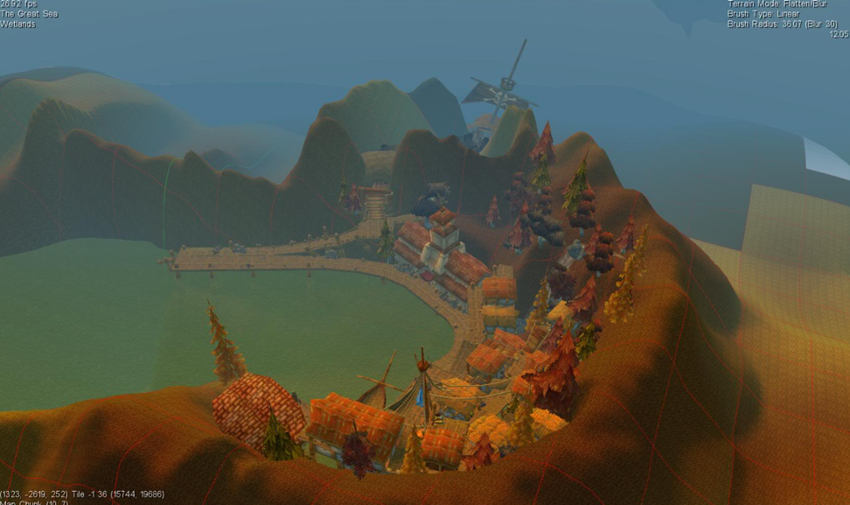

Slide 84
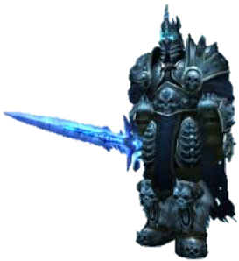
layer1
땅의 표현
플레이어의
최대 시야

Slide 85
npcInfo의 테이터 사용
<job>
firstName secondName

Slide 86
SPACE!
firstName secondName
1.5m

Slide 87
P
P
1.5m
1.5m

Slide 88
1단계 : 기본 데미지 공식 삽입
- 물리공격 : str * 0.8 ~ str * 1.2
- 마법공격 : int * 1.5
2단계 : 크리티컬 발생 확률 계산
- ( 플레이어 발생 확률 – 대상 저항률 )
- 발생확률 : SQRT ( SQRT ( 총 agi * 500 ) ) * 3
- 저항률 : SQRT ( SQRT ( 총 def * 500 ) )
3단계 : 방어력에 따른 데미지 감소
- ( 2단계까지의 데미지 – 대상 def )
4단계 : 레벨 차에 따른 데미지량 보정
- 대상과 레벨 동등 시 100%로 적용
- 상대방이 2레벨 단위로 높을 경우 10%식 차감
- 최대 50% 차감
최종 데미지

Slide 89
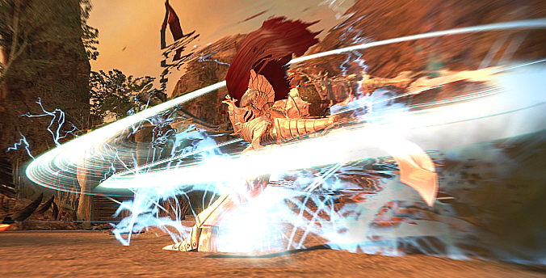
1
chain
3
chain

